Slide 1
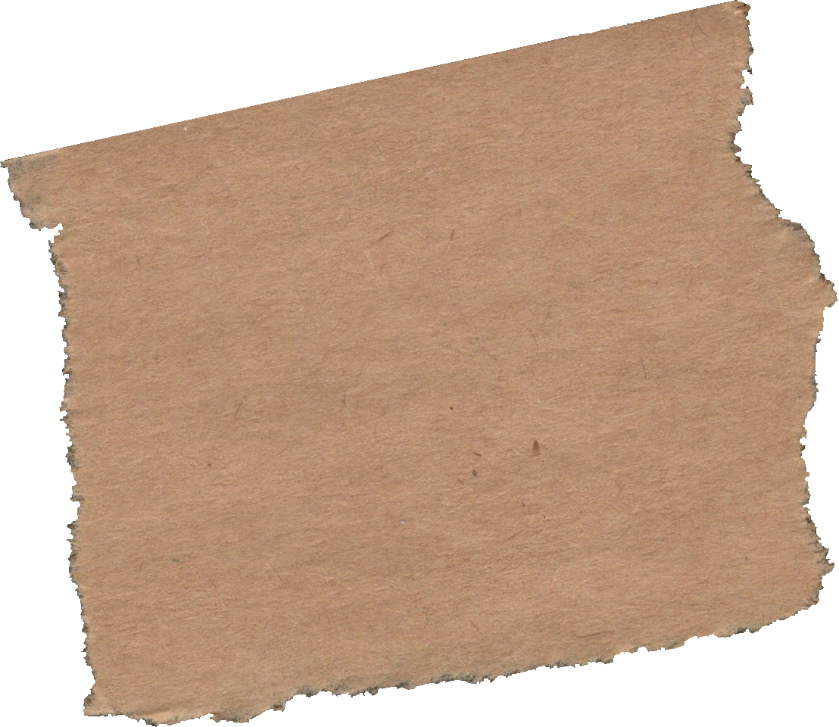
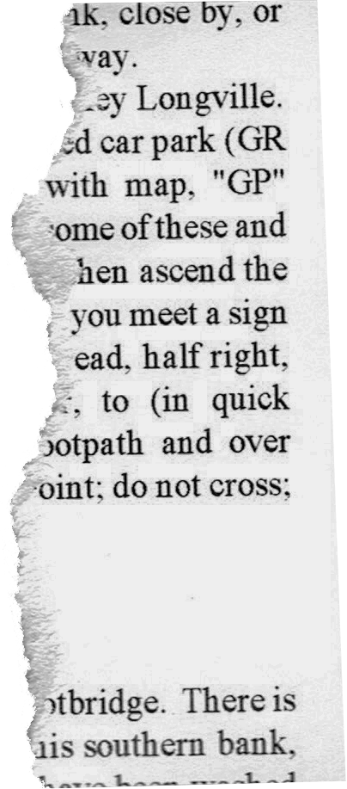

VUI MỪNG CHÀO ĐÓN CÁC EM TỚI BUỔI HỌC NGÀY HÔM NAY

Slide 2

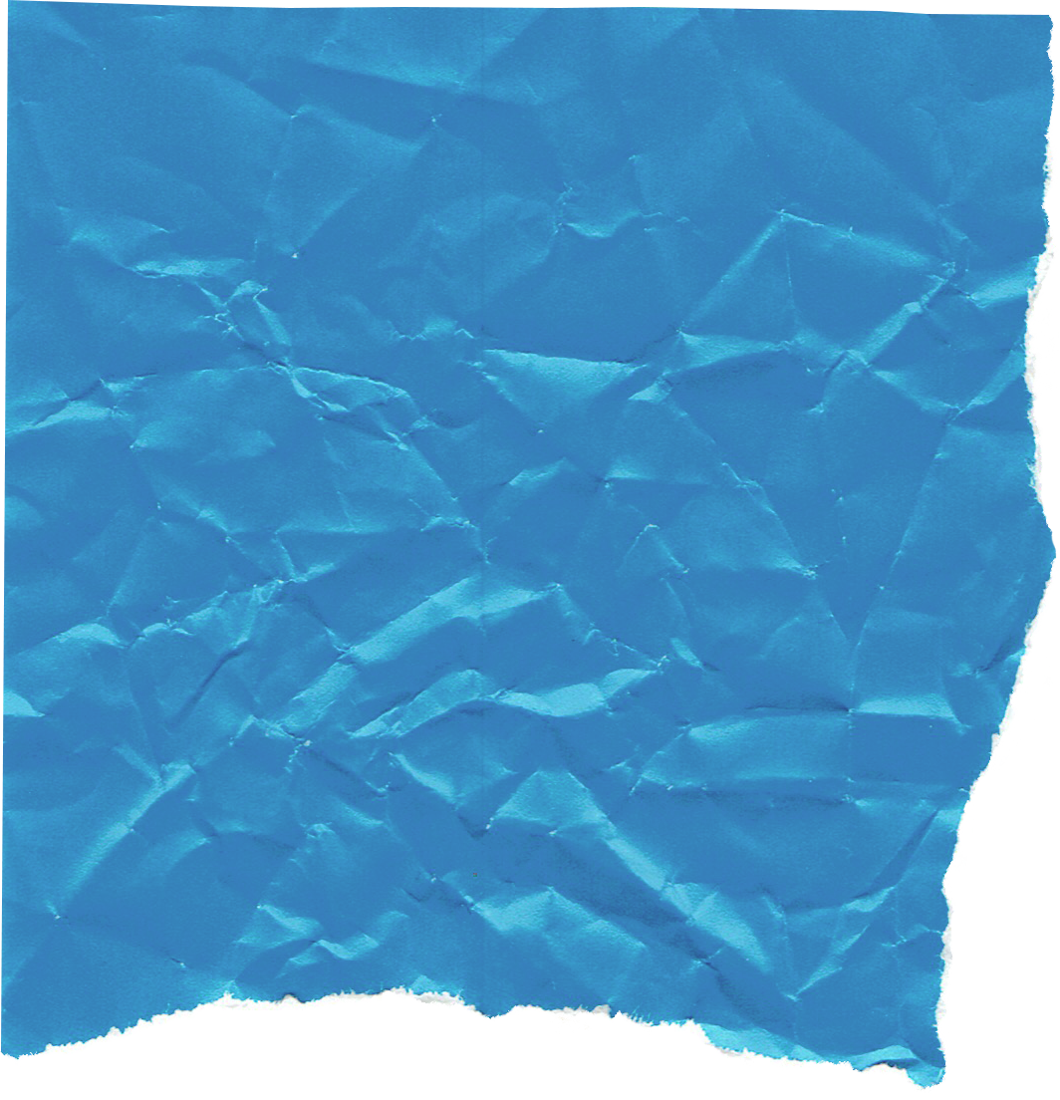
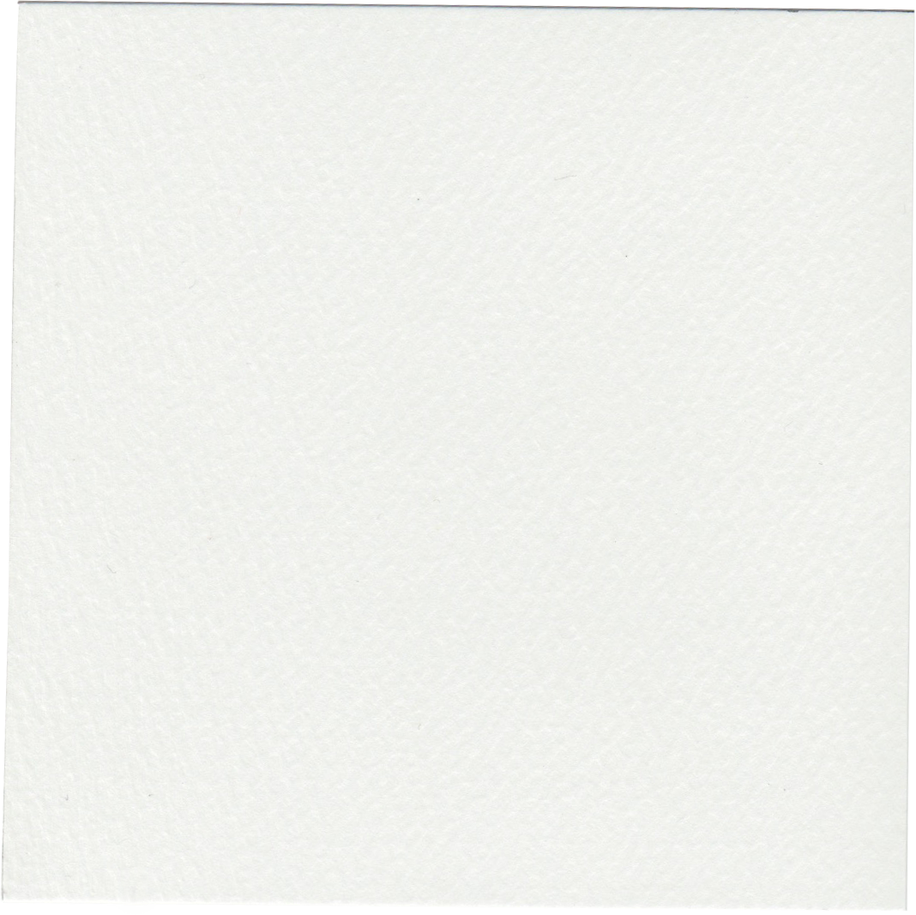
KHỞI ĐỘNG
Em hãy theo dõi video sau và trả lời câu hỏi
Sản phẩm trong video được thực hiện theo phương thức nào?
Em hiểu thế nào là nghệ thuật trổ giấy?

Slide 3
Nhận xét về video
Video trên là quá trình sáng tạo sản phẩm mĩ thuật từ nghệ thuật trổ giấy.
Nghệ thuật cắt, trổ giấy thủ công truyền thống tồn tại từ lâu đời trong nền văn hoá ở một số nước phương Đông.
Trung Quốc –
Tiễn chỉ (Jianzhi)
Nhật Bản –
Ki-ri-ga-mi (Kirigami)
Việt Nam –
Nghệ thuật trổ giấy
Được sử dụng nhiều trong các sản phẩm trang trí như tranh, bưu thiếp....

Slide 4
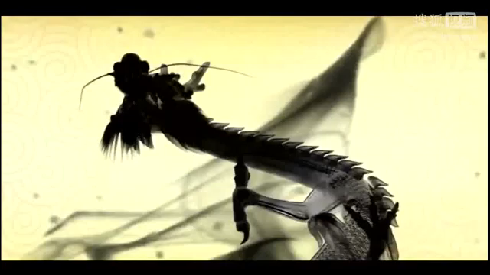

Quan sát video về nghệ thuật trổ giấy ở Trung Quốc

Slide 5
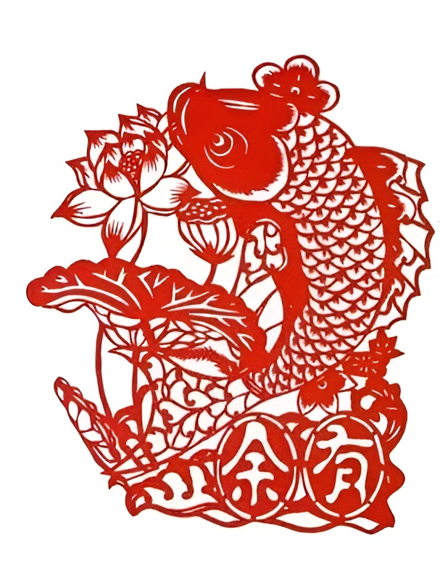

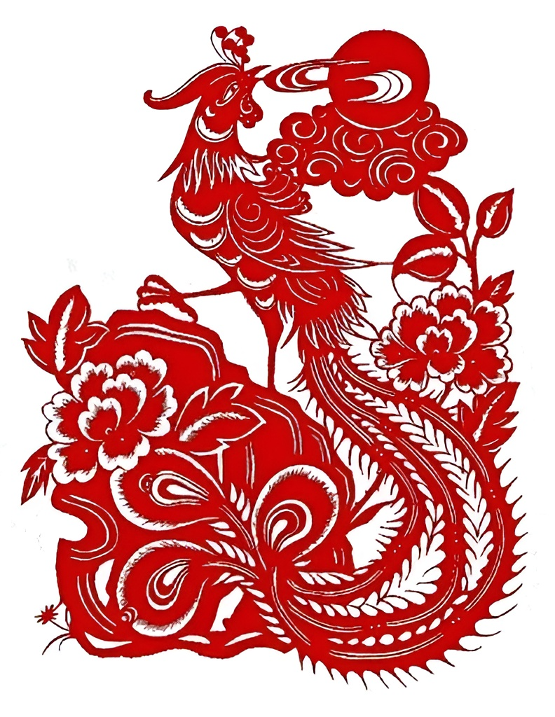
Một số tác phẩm mỹ thuật nghệ thuật trổ giấy
Trung Quốc

Slide 6
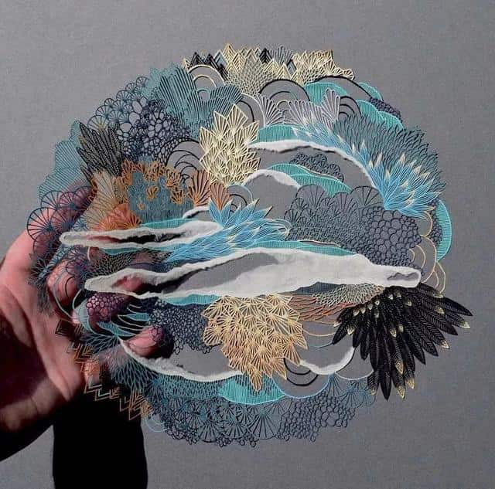
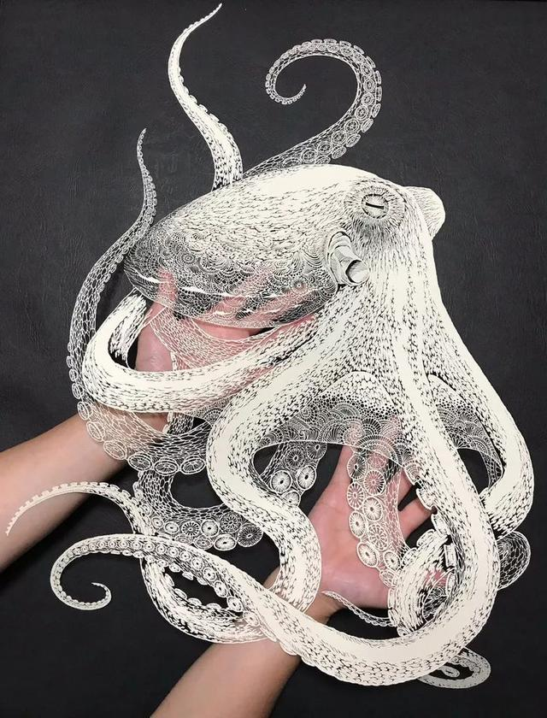
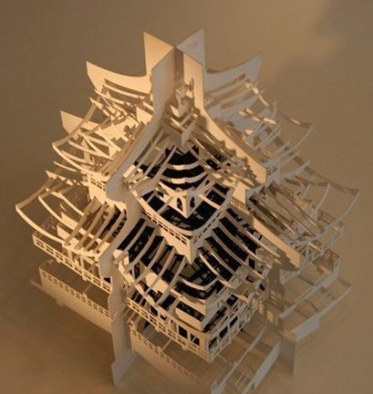
Một số tác phẩm mỹ thuật nghệ thuật trổ giấy
Nhật Bản

Slide 7
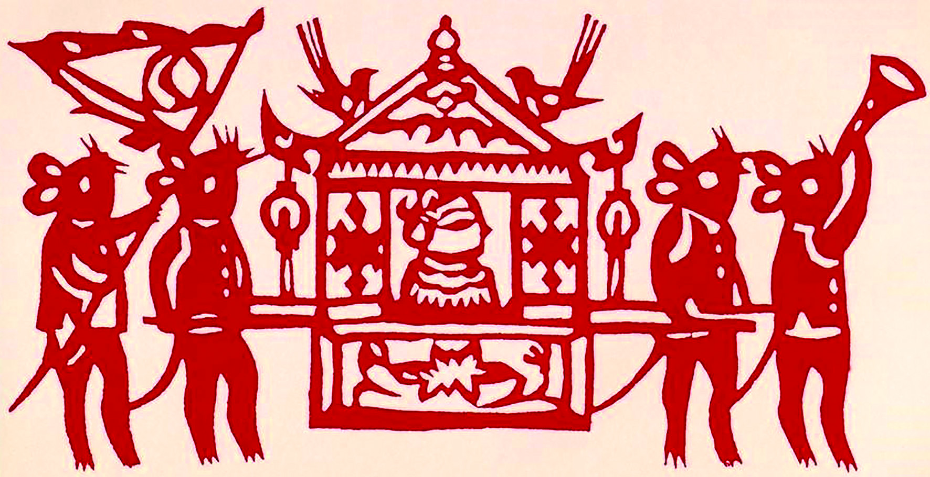
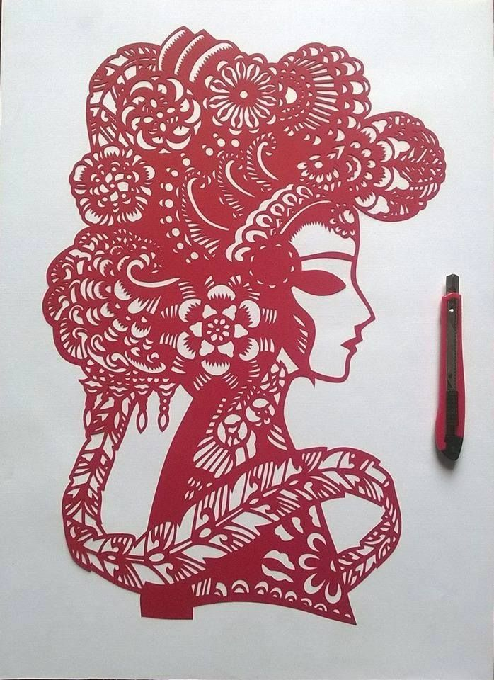
Một số tác phẩm mỹ thuật nghệ thuật trổ giấy
Việt Nam

Slide 8
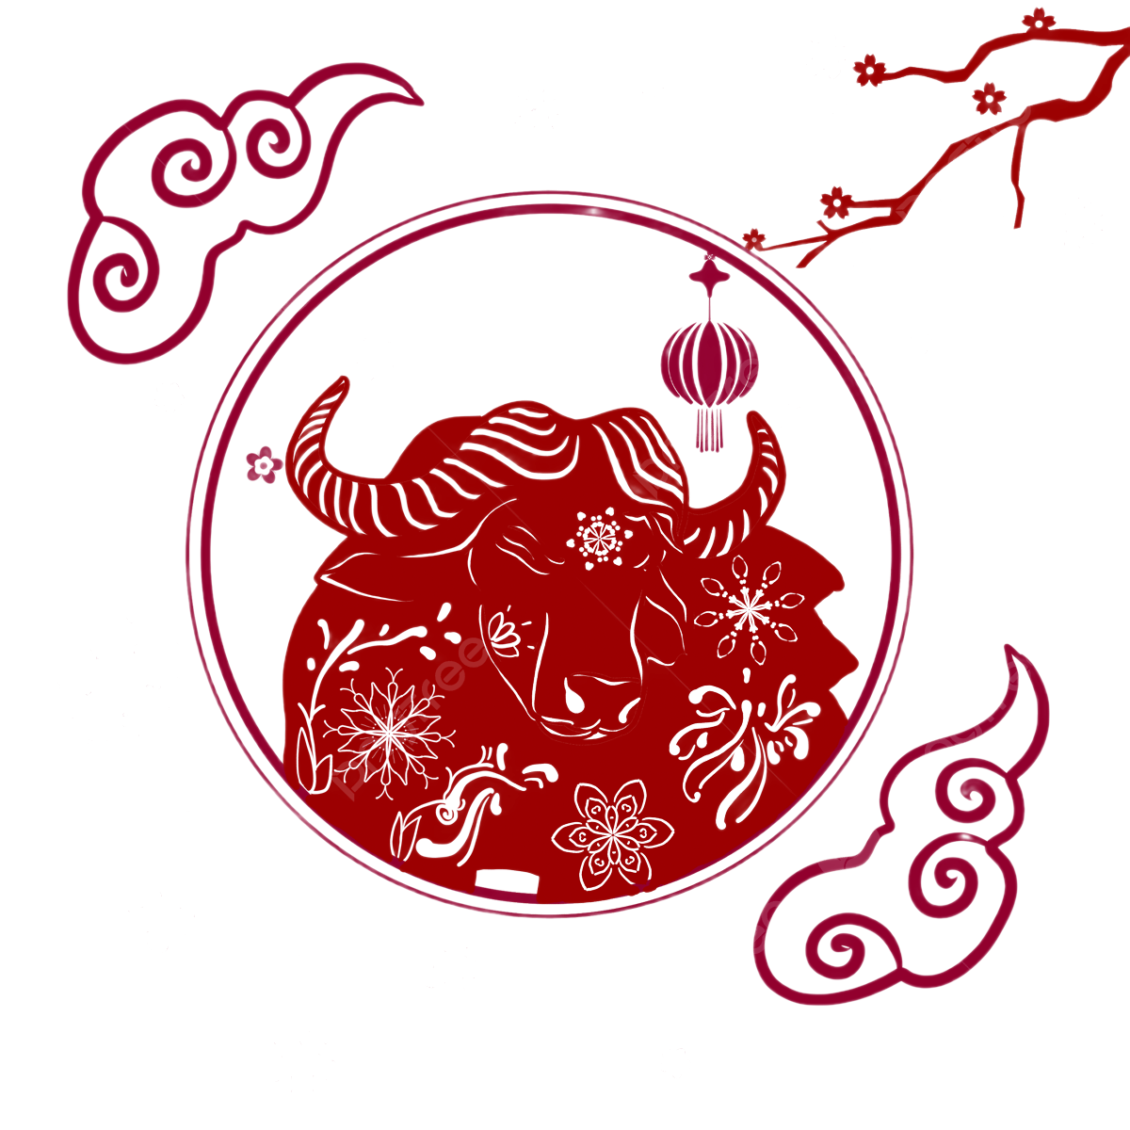
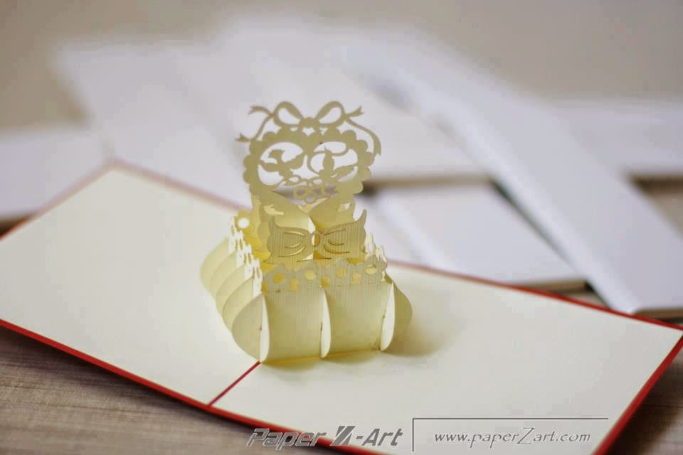
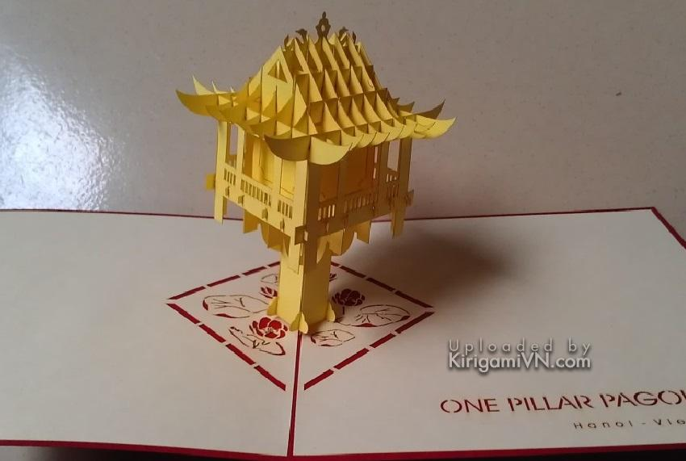
Một số sản phẩm mỹ thuật nghệ thuật trổ giấy
Tranh trang trí vào dịp Tết
Thiệp

Slide 9


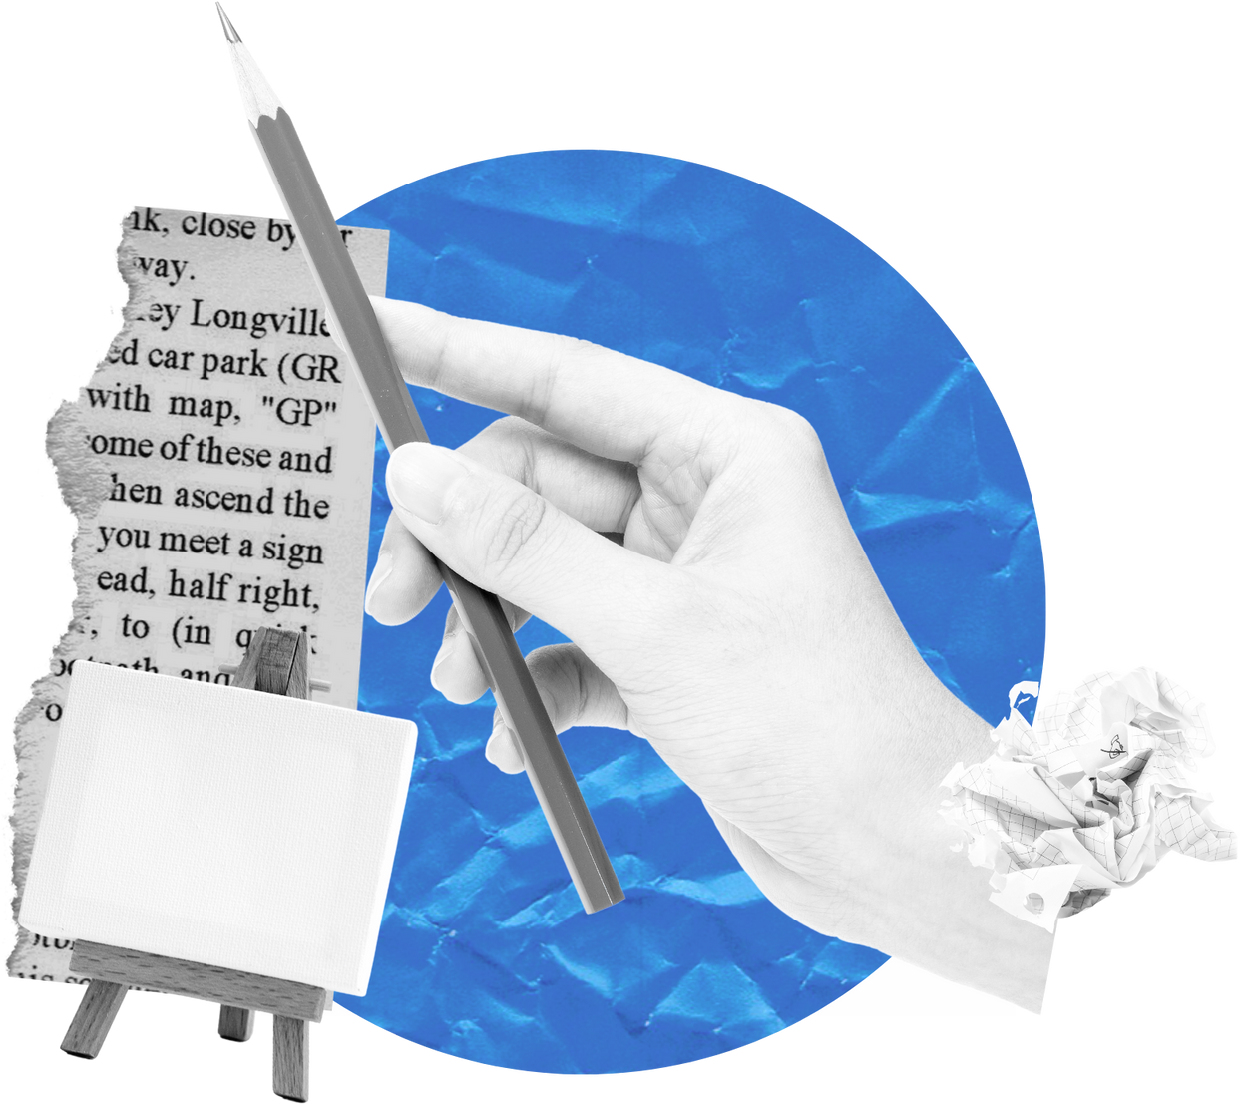
BÀI 10:
NGHỆ THUẬT
TRỔ GIẤY
TRONG TRANH

Slide 10
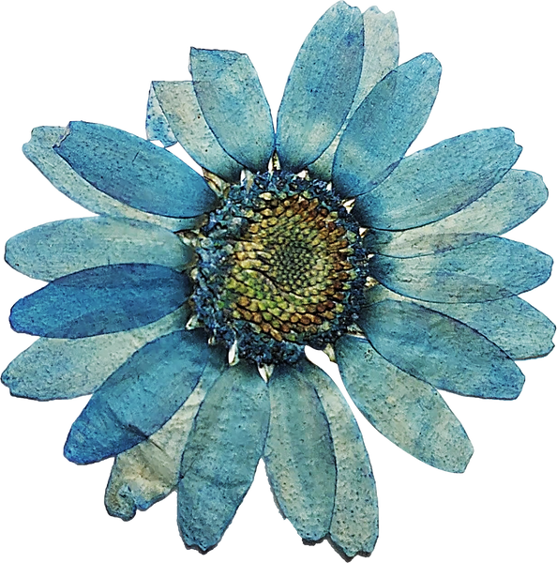

NỘI DUNG BÀI HỌC
01. Quan sát
02. Thể hiện
03. Thảo luận
04. Vận dụng

Slide 11
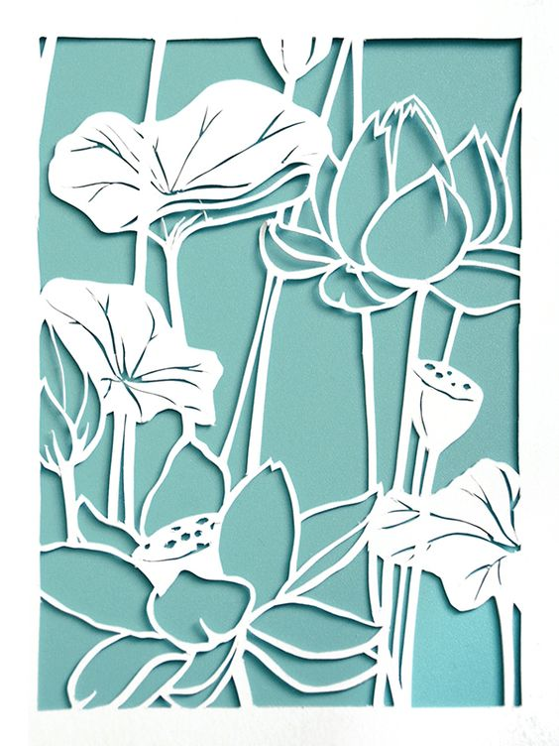
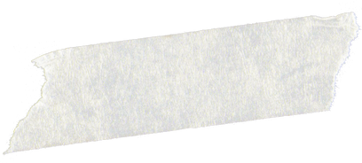


PHẦN 1
QUAN SÁT

Slide 12

Tìm hiểu sản phẩm mĩ thuật ứng dụng sử dụng nghệ thuật trổ giấy thủ công
Quan sát hình ảnh SGK tr.42 và trả lời câu hỏi theo gợi ý
Sản phẩm mĩ thuật ứng dụng nghệ thuật trổ giấy thủ công có đặc điểm gì?
Liệt kê vẻ đẹp riêng của nghệ thuật trổ giấy thủ công trong sản phẩm mĩ thuật?
Sản phẩm mỹ thuật ứng dụng sử dụng nghệ thuật trổ giấy có thể sản xuất hàng loạt được không? Vì sao?

Slide 13
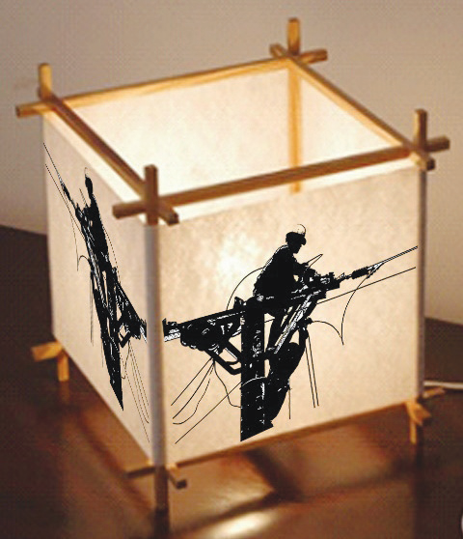
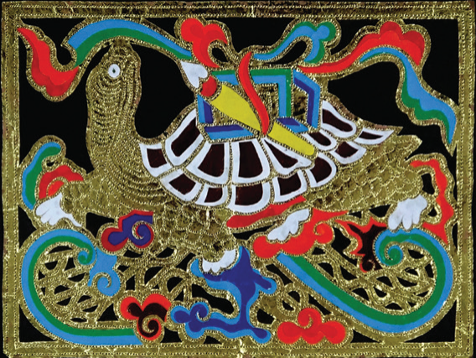
Quan sát hình ảnh SGK tr.42 và trả lời câu hỏi theo gợi ý
Hình trổ giấy thủ công trang trí ở đèn bàn
Thiệp trổ giấy Quy trong bộ thiệp “Long, Ly, Quy, Phượng”

Slide 14
Nhận xét các hình ảnh SGK tr.42
Đặc điểm: trừu tượng, mang vẻ đẹp mộc mạc, độc đáo của sản phẩm đơn chiếc.
Các sản phẩm mĩ thuật của nghệ thuật trổ giấy thủ công không thể sản xuất hàng loạt được vì cần sự tỉ mỉ của đôi tay.

Slide 15
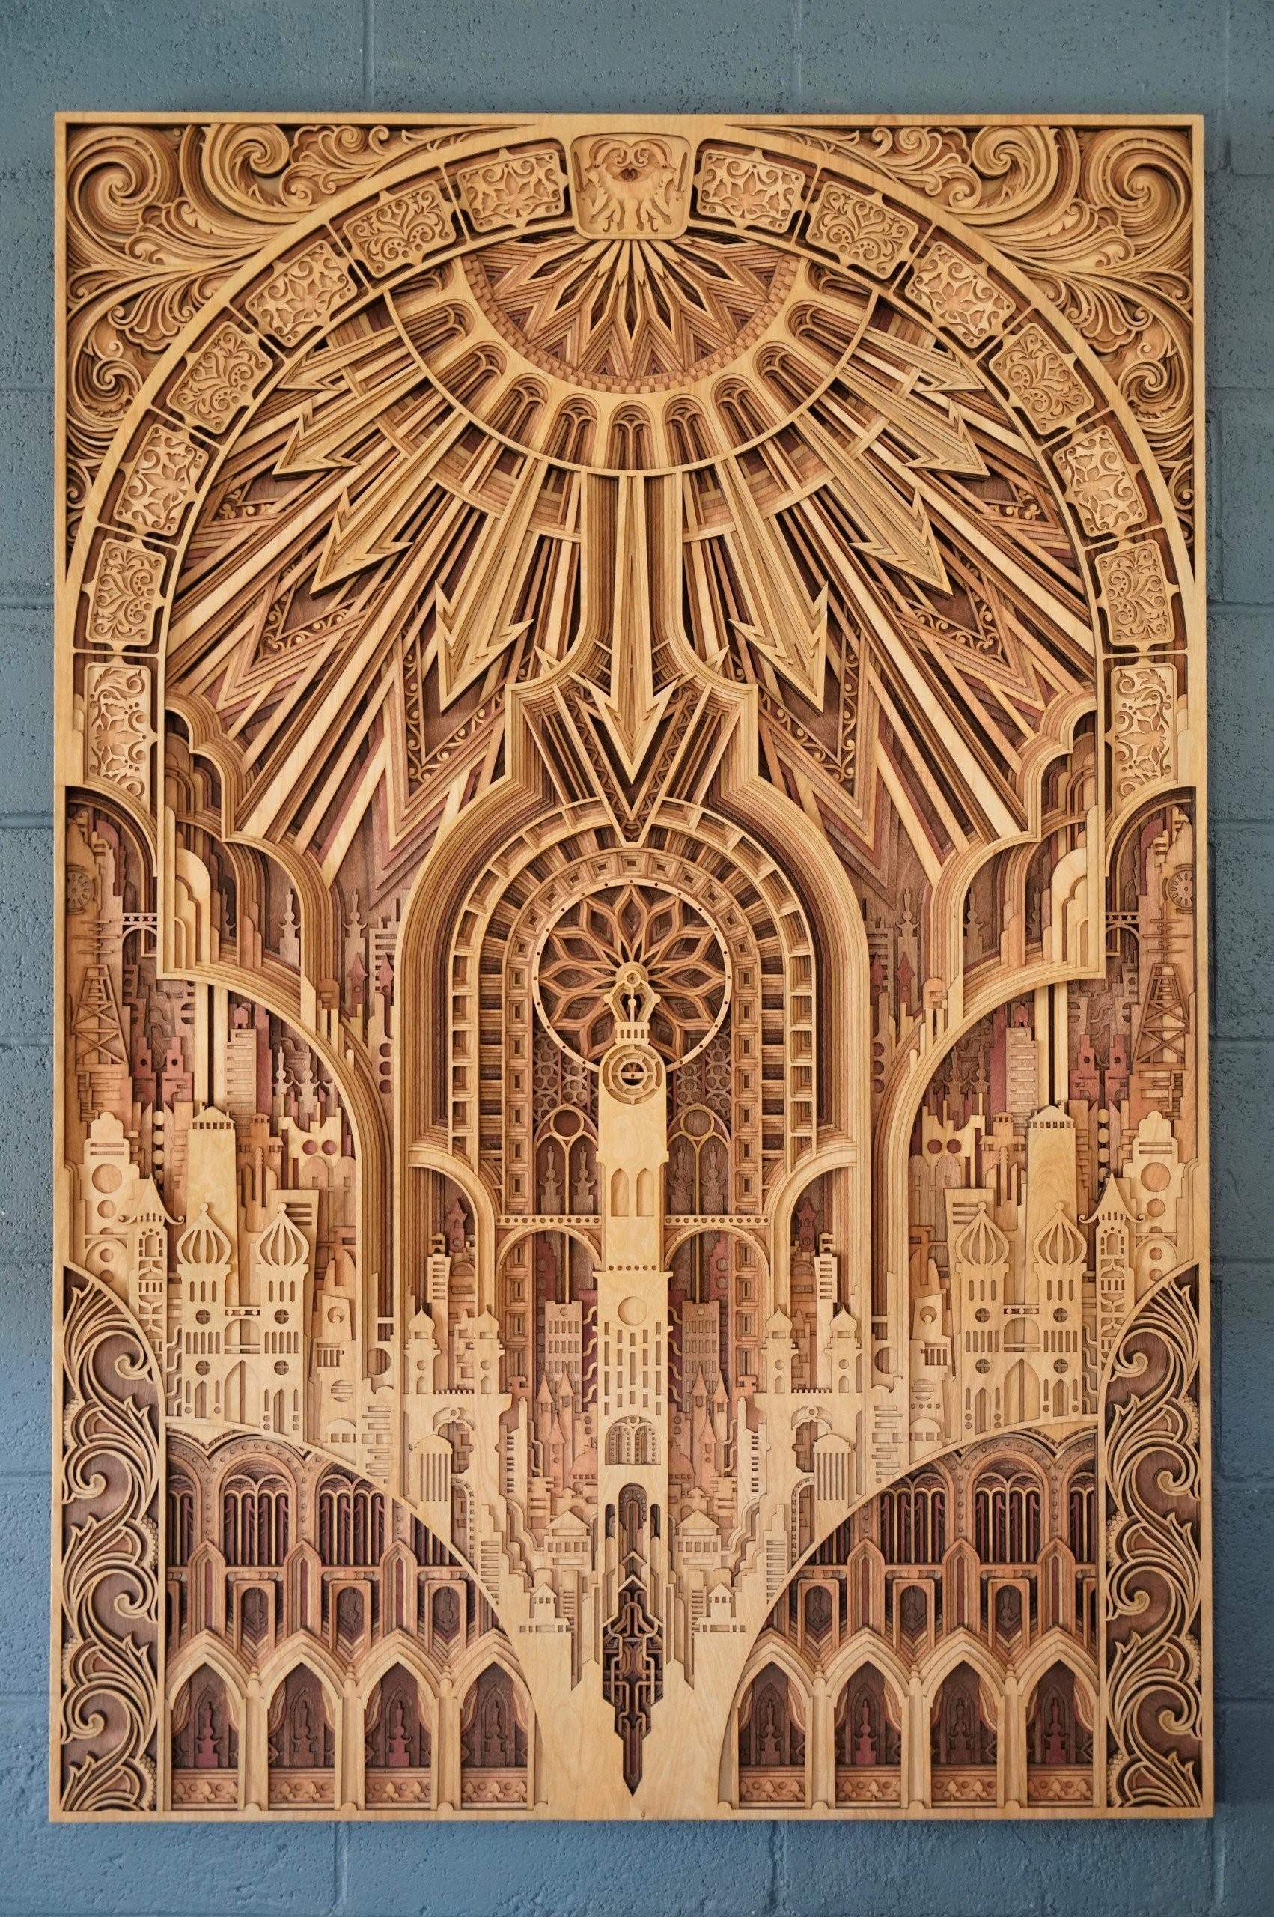
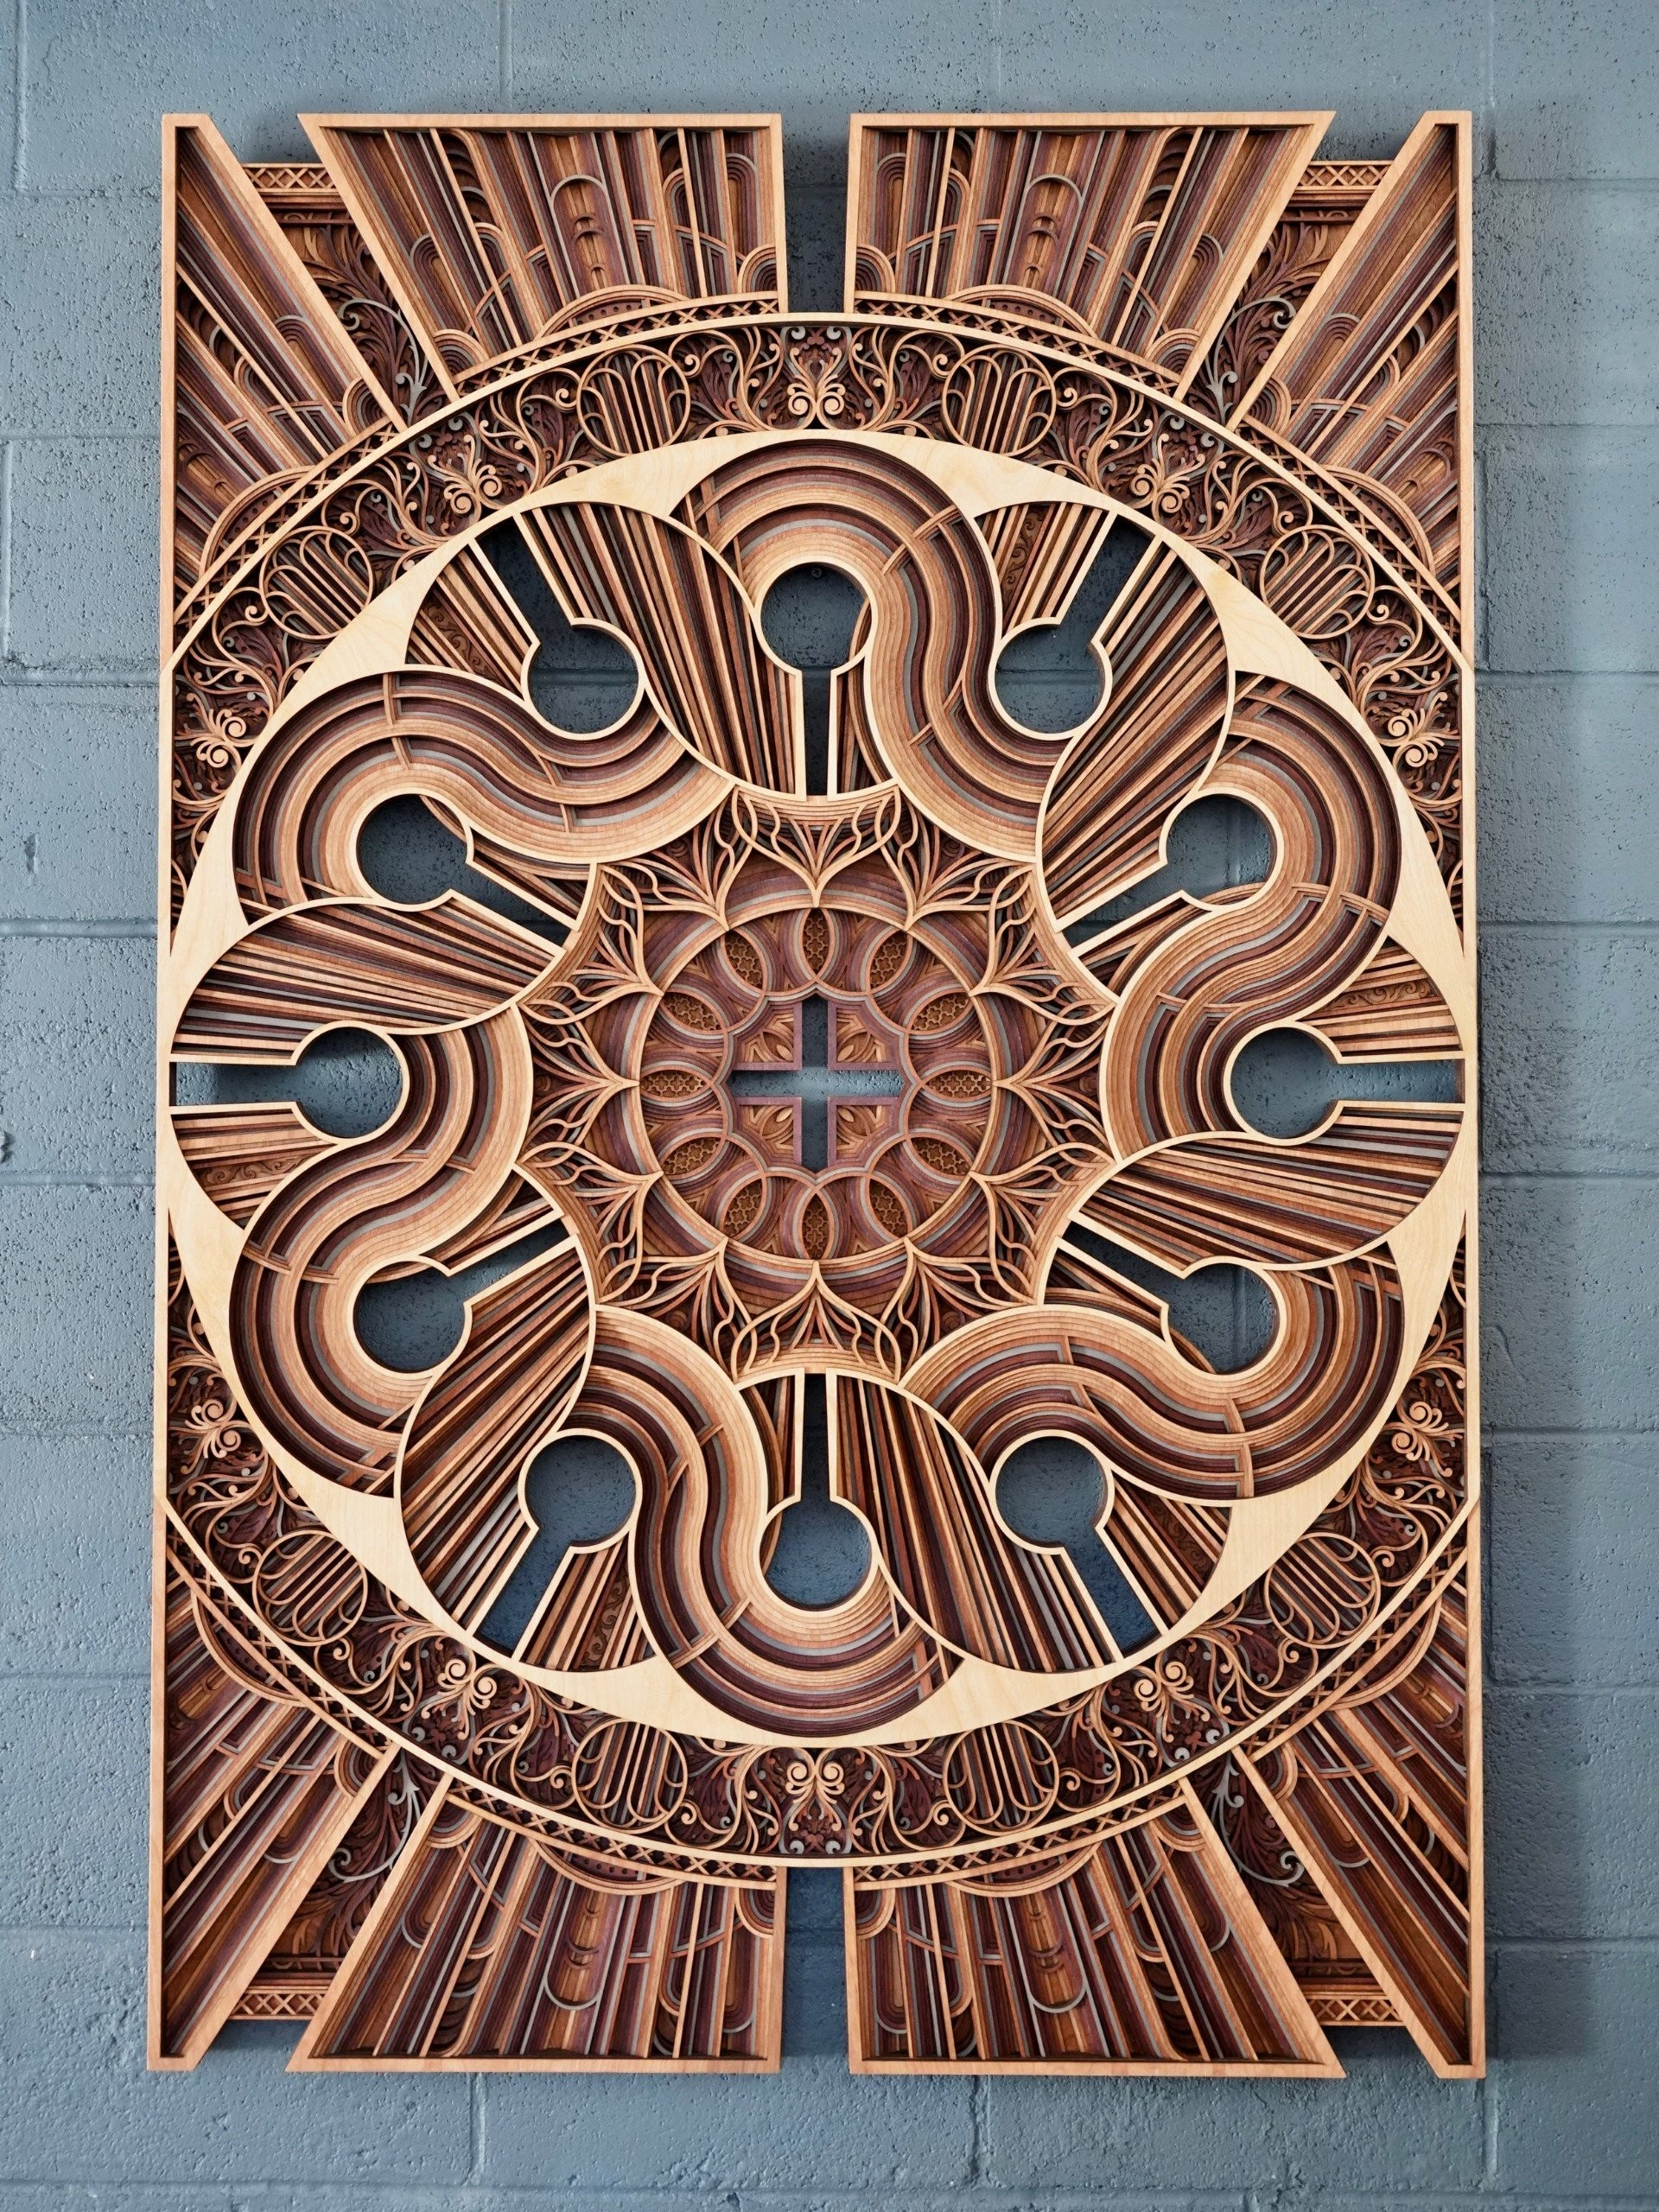
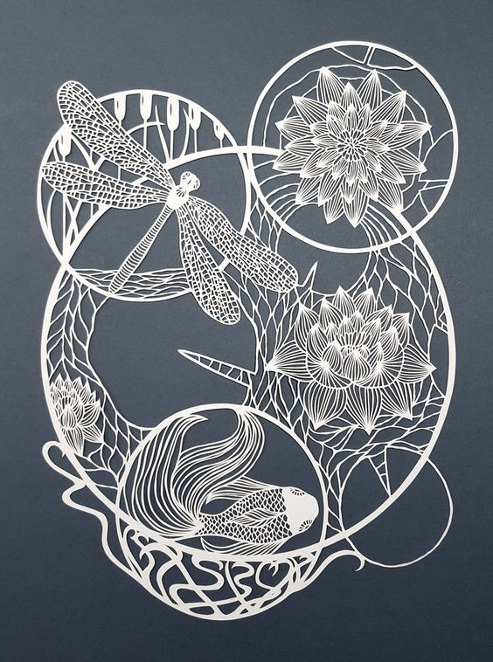
Một số tác phẩm mỹ thuật trổ giấy khác
Gabriel Schama
Hari and Deepti
Trổ giấy thủ công

Slide 16
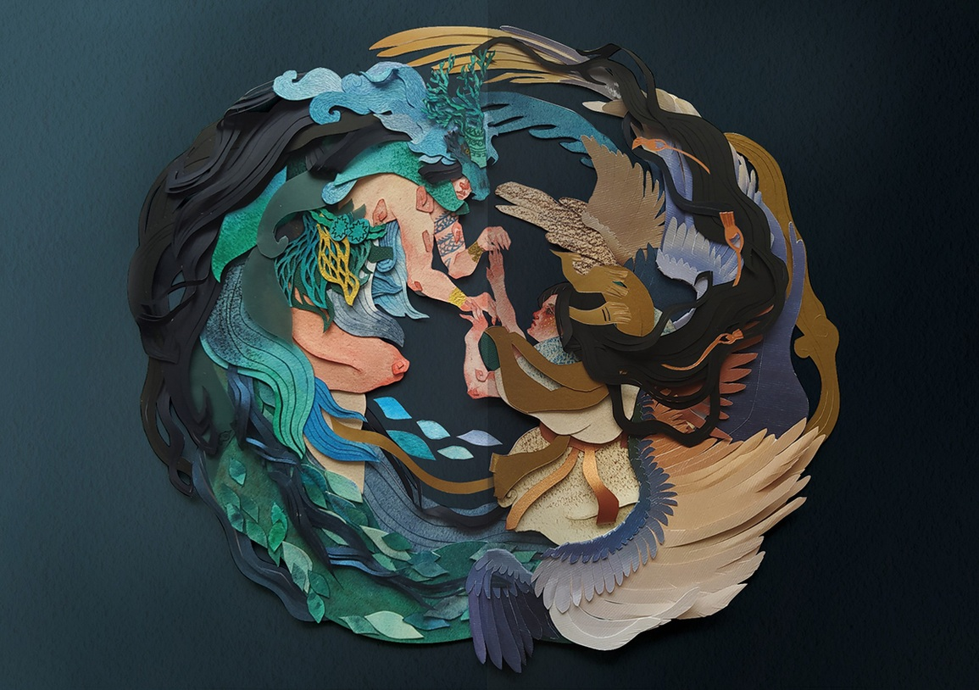
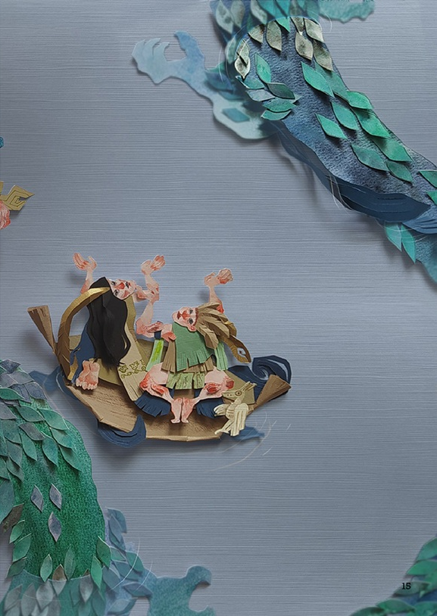
Sản phẩm mỹ thuật Con Rồng cháu Tiên của Tuấn Duy

Slide 17
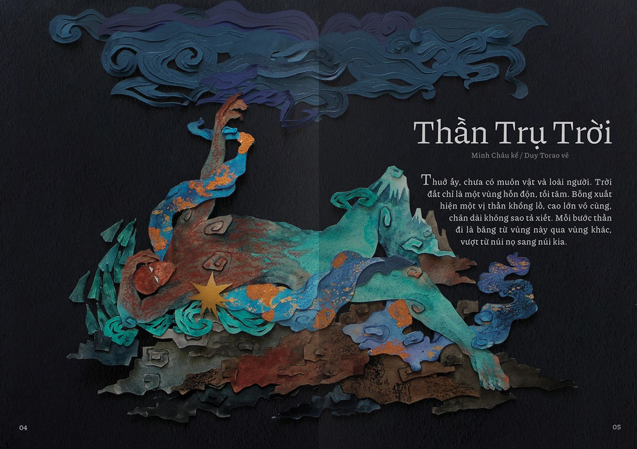

Sản phẩm mỹ thuật Thần Trụ trời của Tuấn Duy

Slide 18

Quan sát video nói về nghệ thuật trổ giấy ở Việt Nam

Slide 19

Kết luận
Nét đẹp riêng của nghệ thuật trổ giấy thủ công trong sản phẩm mĩ thuật:
- Đặc sắc
- Tôn lên cấu trúc tối giản
- Cân xứng nhưng cũng rất linh hoạt của thiết kế.
Ngày nay, cắt giấy laser đã được sử dụng thay thế, vừa tiết kiệm sức lao động vừa đáp ứng được nhu cầu của xã hội hiện đại.

Slide 20
PHẦN 2
THỂ HIỆN

Slide 21
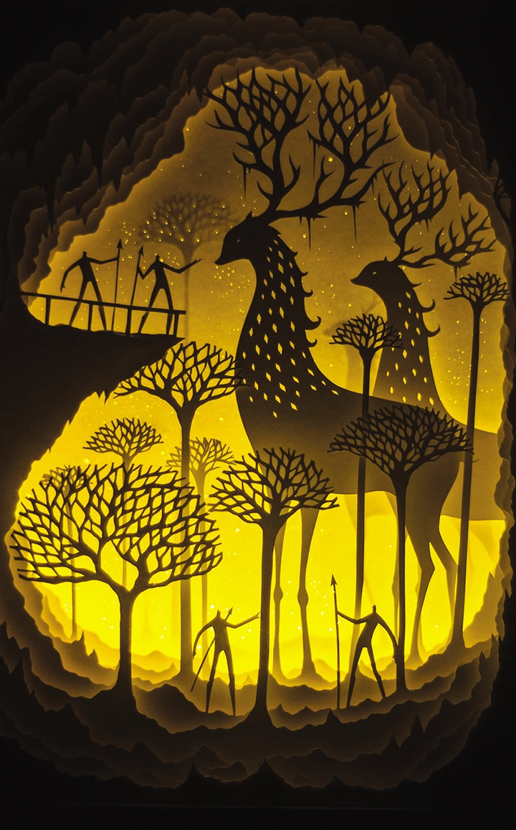
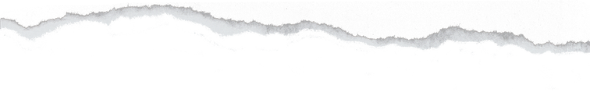

Quan sát, tìm hiểu các bước thực hiện trong SGK tr.43
Em hãy nêu các bước thực hiện
đèn trang trí sử dụng nghệ thuật
trổ giấy thủ công.

Slide 22
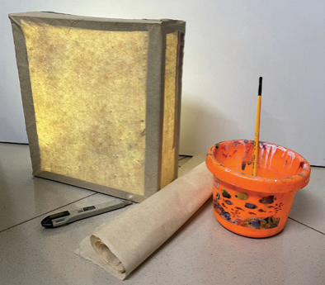
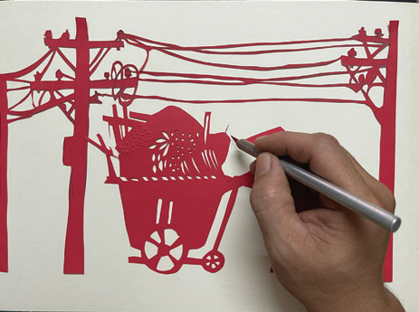

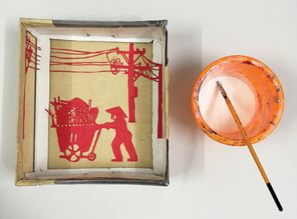
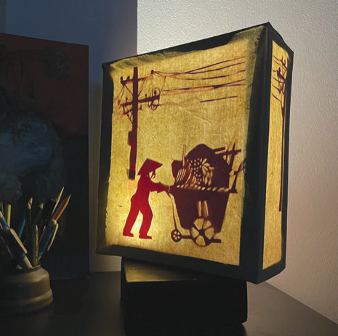
Quan sát, tìm hiểu các bước thực hiện trong SGK tr.43

Slide 23
Các bước thực hiện đèn trang trí theo nghệ thuật trổ giấy thủ công
Bước 1
Bước 2
Bước 3
Bước 4
Tạo khung xương cho đèn từ vật liệu sẵn có như hộp các-tông, que tre, que kem,...
Sử dụng hình ảnh vẻ đẹp trong cuộc sống trang trí bằng phương pháp trổ giấy.
Dán hình trang trí vào vị trí trung tâm của đèn.
Căn chỉnh chi tiết và hoàn thiện sản phẩm.

Slide 24
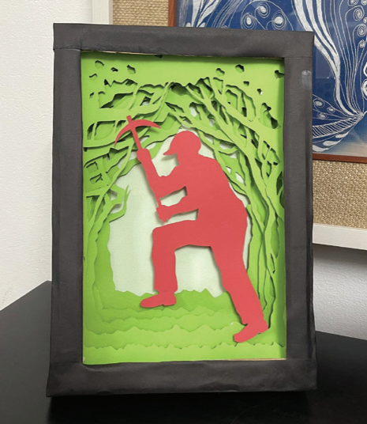
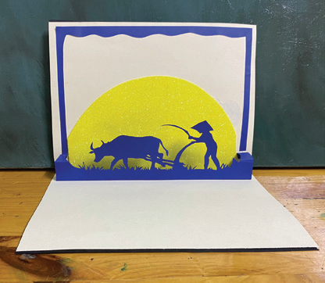
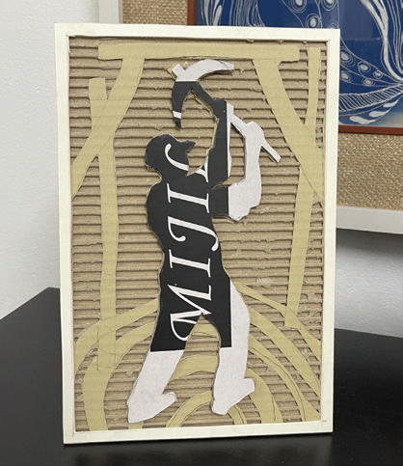
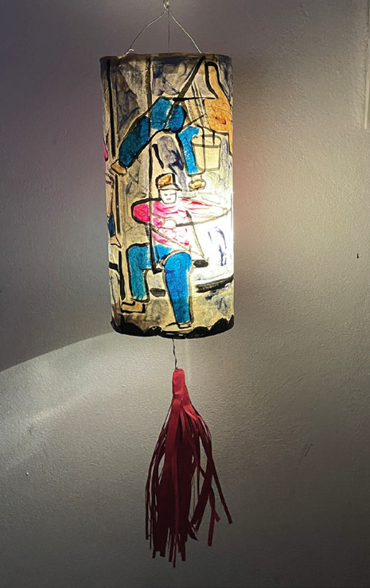
Tham khảo các sản phẩm mỹ thuật của học sinh
Nguyễn Bá Hoàn (Bắc Ninh),
Quà lưu niệm
Ngô Thế Quang,
Nam Định,
Thiệp chúc mừng
Nguyễn Văn Thành (Ninh Bình),
Quà lưu niệm
Lê Hải
(Vĩnh Phúc), Đèn lồng

Slide 25
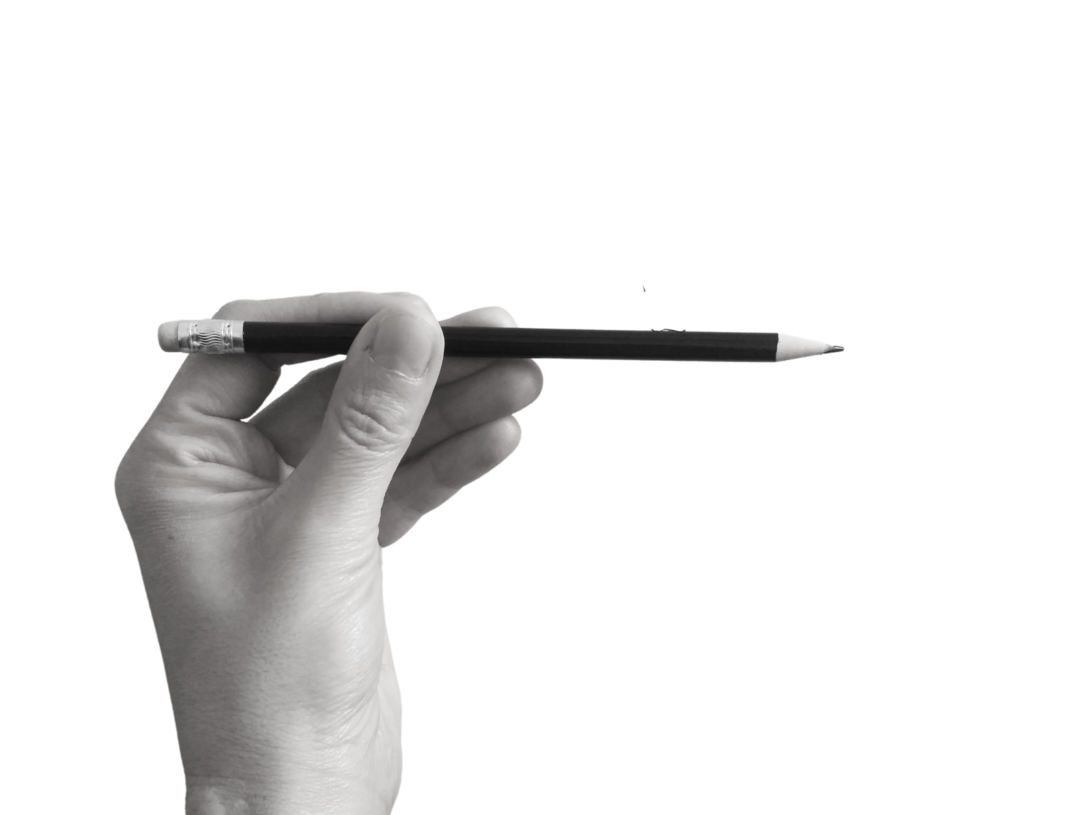
THỰC HÀNH
Thiết kế một đồ vật trang trí cho góc học tập và
sử dụng hình ảnh vẻ đẹp trong cuộc sống để trang trí cho góc học tập và sử dụng hình ảnh vẻ đẹp trong cuộc sống để trang trí theo cách em yêu thích.

Slide 26


Gợi ý
Về ý tưởng: Thể hiện trang trí sản phẩm gì? Hình ảnh nào được sử dụng để trang trí? Màu sắc, bố cục như thế nào?
Cách thể hiện: Lựa chọn hình thức trổ giấy có phù hợp không? Sản phẩm dùng giấy màu hay giấy đen,...?

Slide 27
Tham khảo video thực hiện thiệp trổ giấy

Slide 28
PHẦN 3
THẢO LUẬN

Slide 29
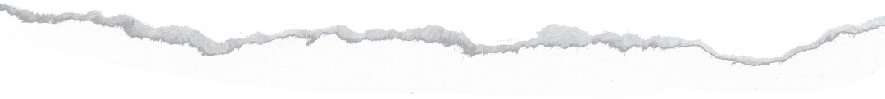
THẢO LUẬN NHÓM
Bạn đã sử dụng yếu tố, nguyên lí tạo hình nào trong quá trình thực hiện sản phẩm mĩ thuật ?
Bạn đã lựa chọn vật liệu,
cách thức thực hiện sản phẩm như thế nào ?
Sản phẩm mĩ thuật từ phương pháp trổ giấy có thể biểu đạt tương quan về độ dày - mỏng của nét, đặc - rỗng của hình được không? Vì sao?
Theo bạn, sản phẩm mĩ thuật bằng phương pháp trổ giấy có ưu điểm và hạn chế gì?

Slide 30
PHẦN 4
VẬN DỤNG

Slide 31


Thực hiện một số sản phẩm có tính trang trí ứng dụng trong cuộc sống bằng nghệ thuật trổ giấy thủ công sử dụng trang trí phòng khách, phòng ngủ, phòng ăn.

Slide 32
Quan sát video về tính ứng dụng của nghệ thuật trổ giấy ở Việt Nam

Slide 33
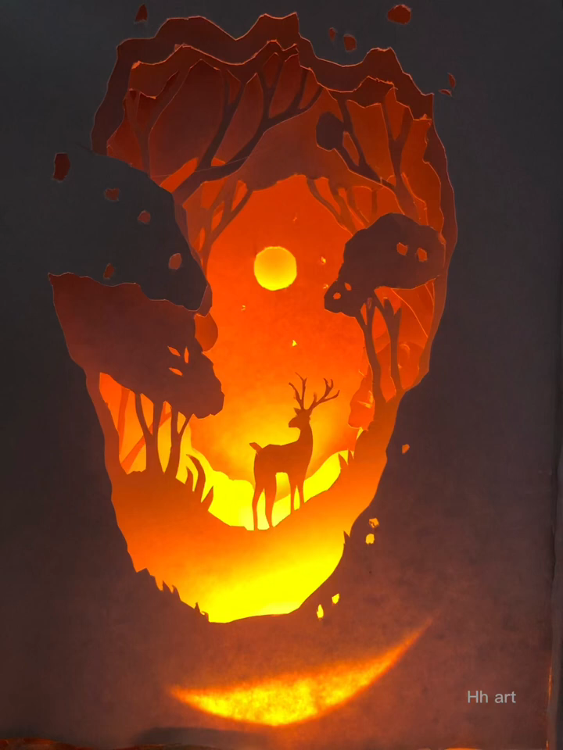
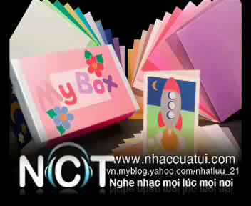
Tham khảo video thực hiện sản phẩm nghệ thuật trổ giấy

Slide 34



HƯỚNG DẪN VỀ NHÀ
1
Sản phẩm mĩ thuật ứng dụng sử dụng nghệ thuật trổ giấy thủ công.
2
Hoàn thành thiết kế đồ vật trang trí góc học tập theo cách em yêu thích.
3
Đọc và tìm hiểu trước nội dung Bài 11 – Phương tiện giao thông công cộng trong sáng tạo mĩ thuật.

Slide 35
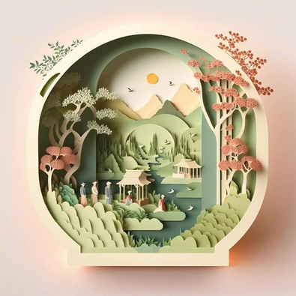

BÀI HỌC KẾT THÚC,
CẢM ƠN CÁC EM
ĐÃ LẮNG NGHE!

